Slide 1
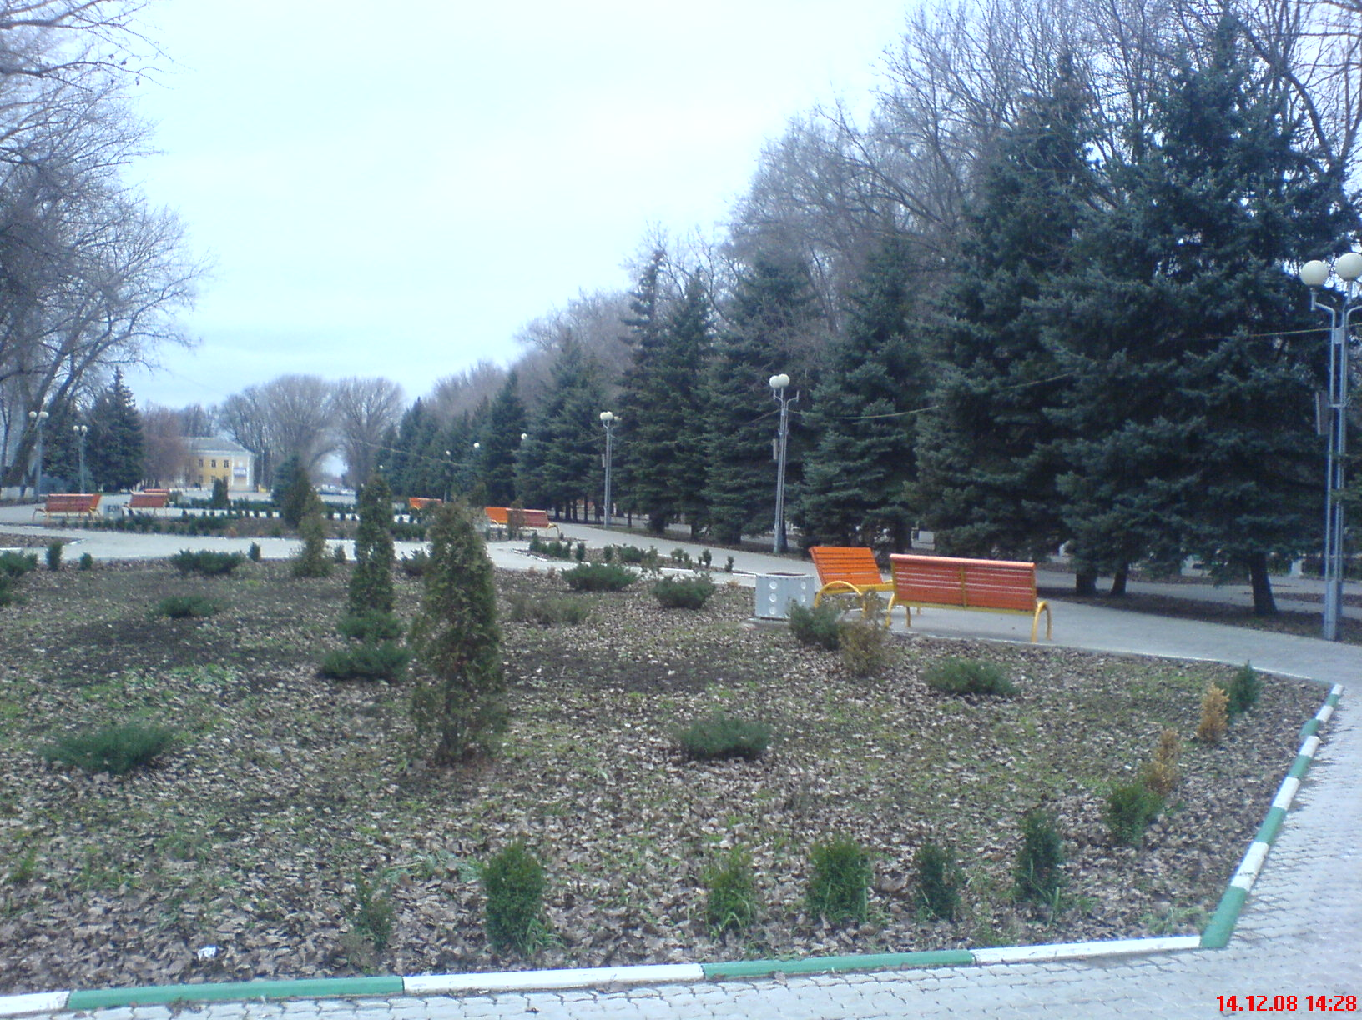
Экология города Батайска.

Slide 2
Антропогенное загрязнение окружающей природной среды.

Slide 3
За последние 300 – 400 лет исчезли с лица Земли около 130 видов млекопитающих и птиц, около 500 видов находятся на грани исчезновения…

Slide 4
Прогресс постоянно увеличивает возможности воздействия на окружающую среду, создает предпосылки для возникновения экологического кризиса

Slide 5
Стадия взаимодействия между обществом и природой,
на которой до придела обостряются противоречия между экономикой и экологией.

Slide 6
Экология на железнодорожном транспорте сейчас
выглядит особенно плачевно.

Slide 7
И это наш центр города!!!

Slide 8
Шокирующие кадры:

Slide 12
Вид с «Горбатого» моста…

Slide 13
Истощение и загрязнение водных ресурсов.

Slide 14
Главные причины истощения водных ресурсов:
-неравномерное распределение воды во времени и пространстве;
-рост ее потребления человечеством;
-потери воды при транспортировке и использовании;
-ухудшение качества воды и ее загрязнение.

Slide 15
Загрязнение воды связано с попаданием в водоемы продуктов деятельности человека
Этот вид истощения становится все более угрожающим для здоровья людей и состояния жизни на Земле.

Slide 16
Масштабы загрязнения и истощения водных ресурсов в настоящее время приняли угрожающий характер.

Slide 17
Принципы использования природных ресурсов:
-профилактика – предотвращение негативных последствий возможного истощения и загрязнения вод;
-комплексность водоохранных мер;
-повсеместность и территориальная дифференцированность охранных мер;
-ориентированность на специфические условия, источники и причины загрязнения;
-наличие действенного контроля за эффективностью водоохранных мероприятий.

Slide 18
Сейчас наш город выглядит так…

Slide 19
Но если приложить общие усилия…

Slide 20
Он будет выглядеть так!!!

Slide 21
Презентацию выполнили:
Пишванова Е. и Осадчий П.
Группа К-2.

Slide 22
Все кадры основаны на реальных Батайских событиях!

